Slide 1
Виды рефлексии, используемые учителем на уроках
РУМО «Проектирование современного урока в соответствии с требованиями ФАОП»
Брусилова Лариса Анатольевна, руководитель РУМ(Р)Ц на базе ГБОУ школы-интерната № 2 г.о. Жигулевск,
учитель-логопед высшей квалификационной категории,
Булхова Светлана Александровна,
учитель начальных классов
20.02.2024 г.

Slide 2
Рефлексия – самоанализ, самооценка, взгляд внутрь себя.
Рефлексия – этап урока, в ходе которого учащиеся самостоятельно оценивают свое состояние, свои эмоции, результаты своей деятельности.

Slide 3
Виды рефлексии:
По содержанию
Символическая
Письменная
По форме деятельности
Коллективная
Индивидуальная
По цели
Эмоциональная
Рефлексия содержания материала
Устная
Групповая
Рефлексия деятельности

Slide 4
Эмоциональная рефлексия
Оценка общего настроения класса
Понравилось/ интересно/ весело/ легко и т.п.
Не понравилось/ скучно/ грустно/ трудно и т.п.
Тема понята
Тема не понята
Варианты:
раздаточные карточки со смайликами, показ большого пальца вверх/ вниз, поднятие рук, сигнальные карточки и т.п.

Slide 5
Рефлексия деятельности
Применяется при проверке домашних заданий, на этапе закрпеления материала.
Помогает ученикам осмыслить виды и способы работы, проанализировать свою активность.

Slide 6
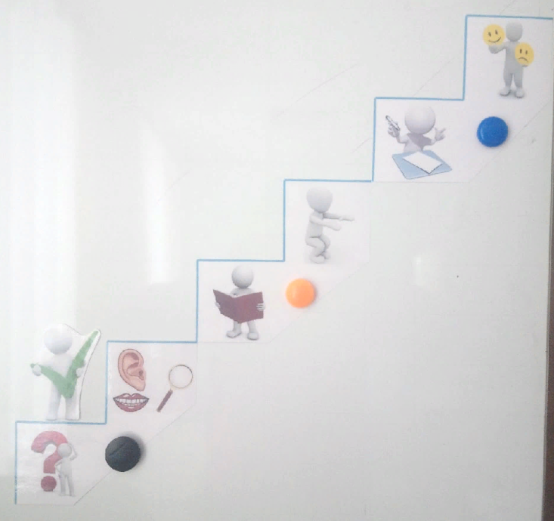
Лесенка успеха
Формирует у учащихся умение работать по плану, добиваться поставленной цели.
Стимулирует на достижение новых успехов.

Slide 7
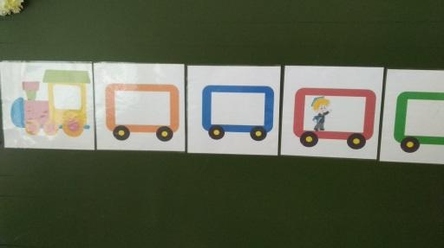
«Вагончики»
Количество вагонов зависит от количества запланированных заданий
Контроль за усвоением знаний.

Slide 8
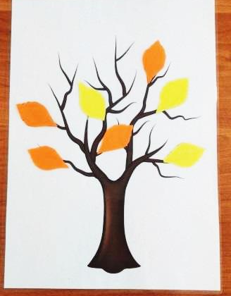
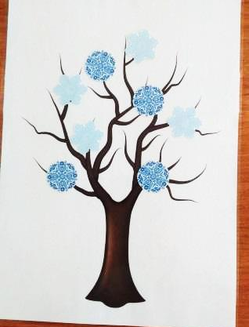
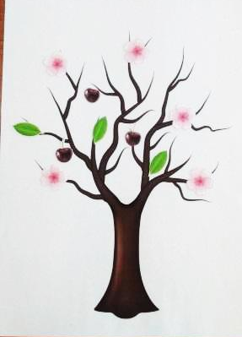
«Дерево успеха»
Учащийся выражает свое отношение к результату работы на уроке.

Slide 9
Рефлексия содержания материала
Проводится в конце урока или на этапе подведения итогов.
Дает возможность осознания содерджания пройденного.

Slide 10
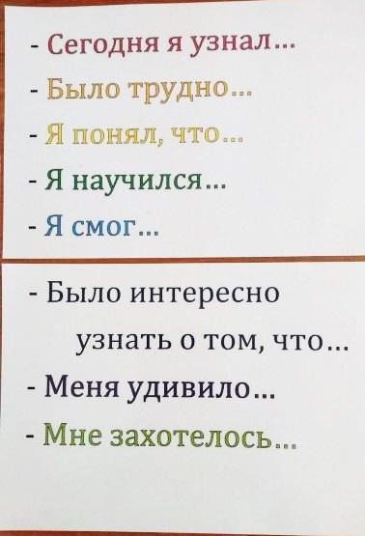
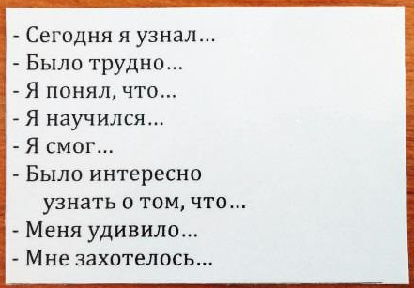
«Облако тегов»
Индивидуально каждому на парту.
Коллективная – на доске
Каждый ученик выбирает 1-2 предложения и заканчивает их (устно или письменно).

Slide 11
«Графическая»
Фамилия, имя ребенка
Основные виды деятельности на уроке | Всё понятно (умею сам) | Немного не понятно (умею с помощью) | Ничего не понятно (не умею)
Устный счет
Решение задач
Решение примеров
Порядок выполнения арифметических действий
Задания на сравнение
Решение уравнений
Геометрический материал
Работа с именованными числами

Slide 12
«Анкета»
На уроке я работал | активно/ пассивно
Своей работой на уроке я | доволен/ не доволен
Урок для меня показался | коротким/ длинным
За урок я | не устал/ устал
Моё настроение | стало лучше/ стало хуже
Материал урока был мне | понятен/ не понятен
 | полезен/ бесполезен
 | интересен/ скучен
Домашнее задание мне кажется | легким/ трудным
 | интересным/ неинтересным

Slide 13
«Рефлексивная мишень»

Slide 14
«SMS»
Светофорная система в 1-2 классе:
Красный – ничего не понял, не смог.
Желтый – понял, но не всё.
Зеленый – всё понял.
В 3-4 классе:
0-1 – ничего не понял, не смог.
2-4 – понял, но не всё.
5 – всё понял.

Slide 15
Синквейн
Первая строчка – одно слово-существительное. Это и есть тема синквейна.
Вторая строчка – два прилагательных, раскрывающих тему синквейна.
Третья строчка – три глагола, описывающих действия, относящиеся к теме синквейна.
Четвертая строчка – целая фраза, предложение, состоящее из нескольких слов, с помощью которого ученик высказывает свое отношение к теме (чувства). Это может быть крылатое выражение, цитата или составленная учеником фраза в контексте с темы.
Пятая строчка – это синоним из одного слова, повторяющий тему.
Задача.
Сложная, составная.
Думать, решать, находить.
Я доволен, что у меня получилось её решить!
Проблема.

Slide 16
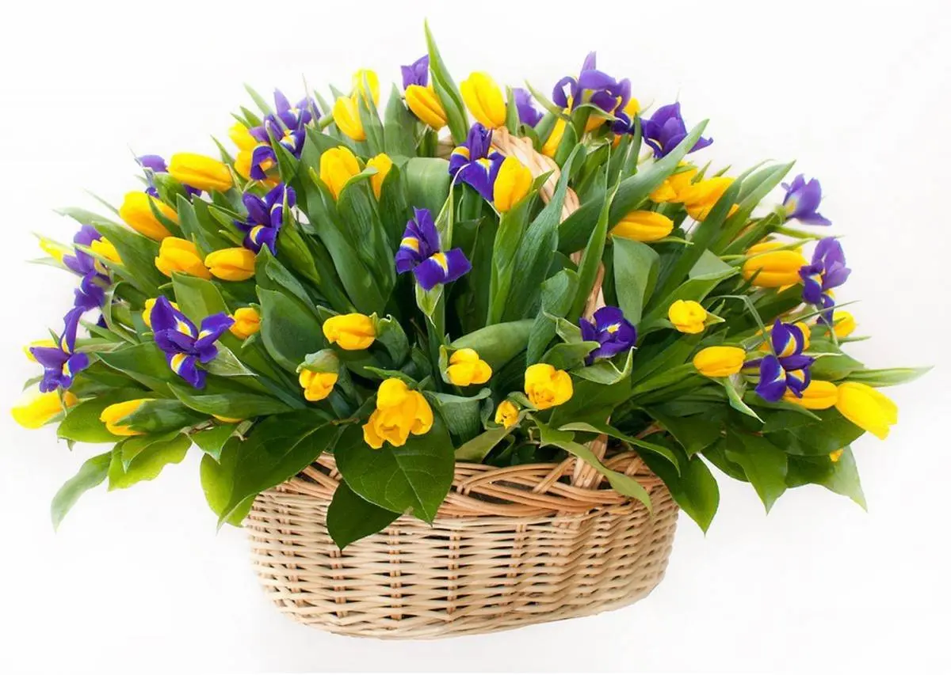
Спасибо за внимание!

